Slide 1
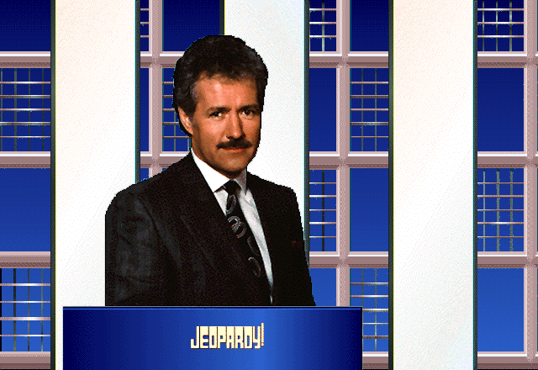


Slide 2
Familia

Slide 3
Idiomas

Slide 4
Sustantivos

Slide 5
Números

Slide 6
Datos
personales

Slide 7
Posesivos

Slide 8
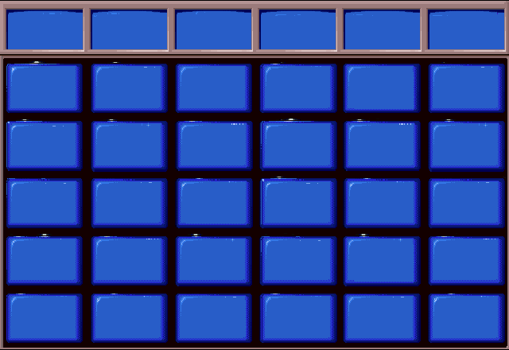
Idiomas
Datos
personales
Posesivos
Familia
Sustantivos
Números
$100
$100
$100
$100
$100
$100
$200
$200
$200
$200
$200
$200
$300
$300
$300
$300
$300
$300
$400
$400
$400
$400
$400
$400
$500
$500
$500
$500
$500
$500

Slide 9
La hija de
mi abuela

Slide 10
El padre de
mi madre

Slide 11
La hermana de
mi padre

Slide 12
Los hijos de
mis tíos

Slide 13
Los hijos de
mis hijos

Slide 14
Los canadienses
hablan inglés y ___.

Slide 15
Los brasileños
hablan _____.

Slide 16
Los iraníes
hablan _____.

Slide 17
En Berlín
hablan _____.

Slide 18
En Irak
hablan _____.

Slide 19
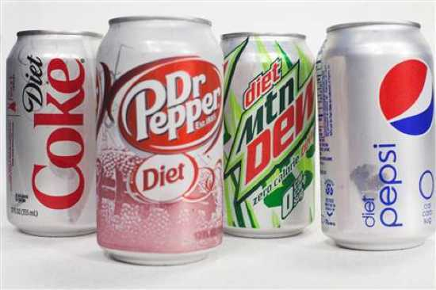

Slide 20
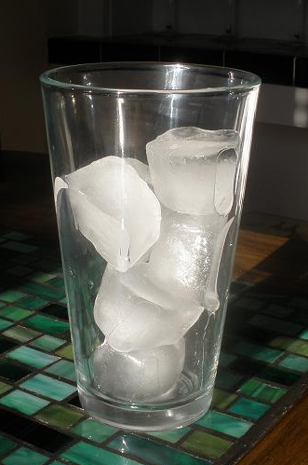
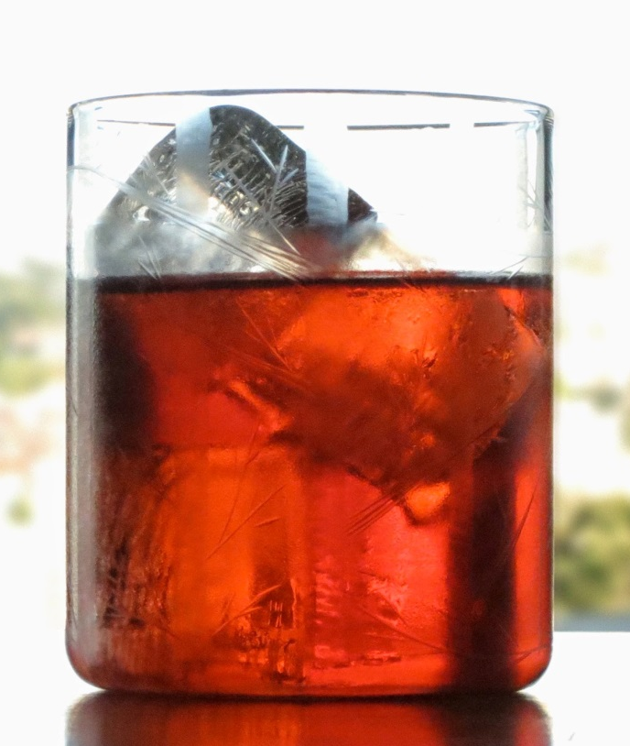

Slide 21
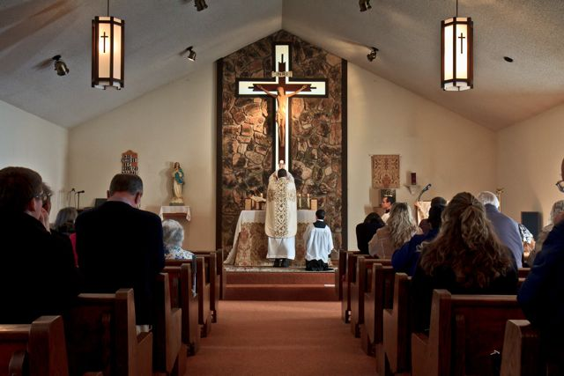

Slide 22
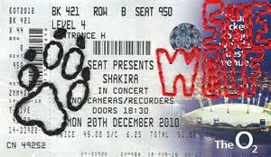
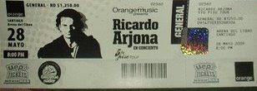
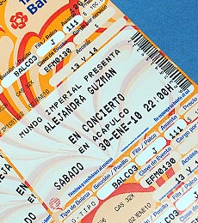
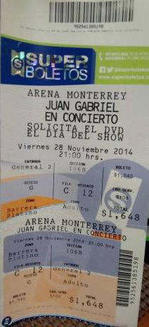
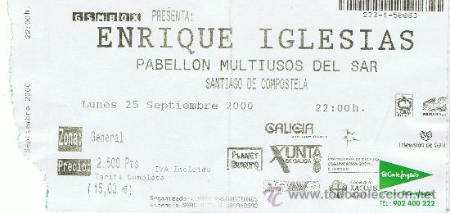
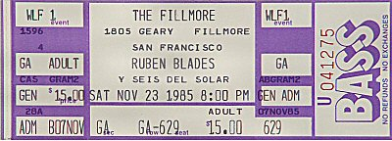
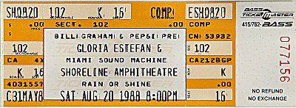

Slide 23
1 siglo = ___ años

Slide 24
134

Slide 25
285

Slide 26
548

Slide 27
1.059

Slide 28
2.766

Slide 29
Mi ___ es
Calle Alcántara
número 597.

Slide 30
Mi ___ es
el 22 de marzo
de 1986.

Slide 31
Mi ___
es soltera.

Slide 32
Mi lugar de ___
es Los Ángeles,
CA, EEUU.

Slide 33
¡¡Doble
del día!!

Slide 34
Mi ciudadanía
es _____.

Slide 35
(Yo) ___ casa

Slide 36
(Tú) ___ perros

Slide 37
(Ella) ___ hermano

Slide 38
(Ustedes) ___ clase

Slide 39
(Nosotros) ___ amigas

Slide 40
¡¡Jeopardy
doble!!

Slide 41
Sustantivos

Slide 42
Números
ordinales

Slide 43
Mascotas

Slide 44
Más familia

Slide 45
Más
nacionalidades

Slide 46
Ecuador

Slide 47
Números
ordinales
Más
familia
Más
nacionalidades
Sustantivos
Mascotas
Ecuador
$200
$200
$200
$200
$200
$200
$400
$400
$400
$400
$400
$400
$600
$600
$600
$600
$600
$600
$800
$800
$800
$800
$800
$800
$1000
$1000
$1000
$1000
$1000
$1000

Slide 48


Slide 49
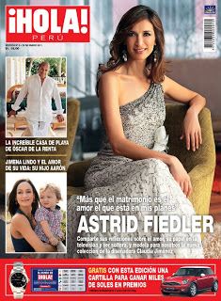
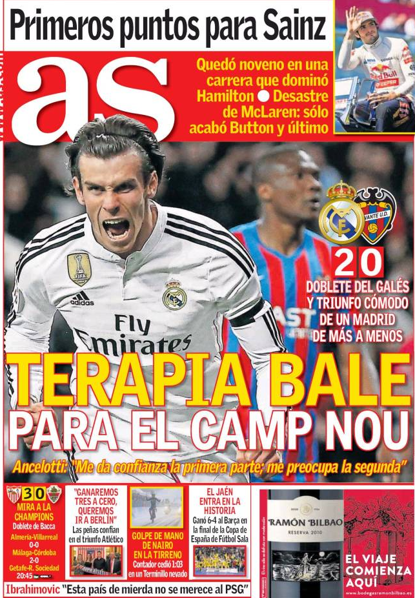

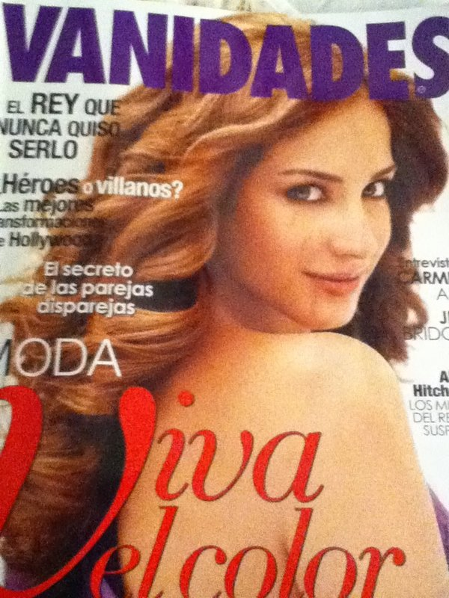

Slide 50
¡¡Doble
del día!!

Slide 51
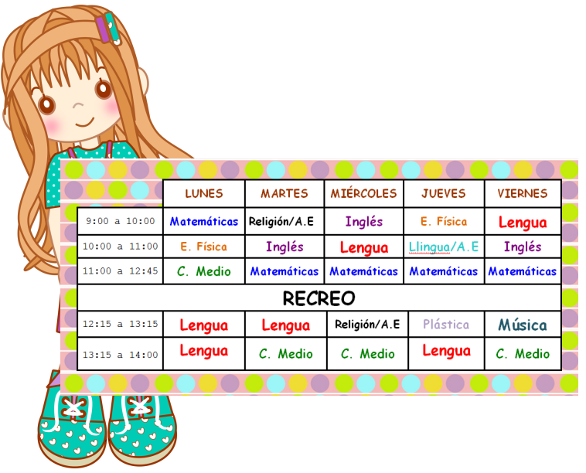

Slide 52
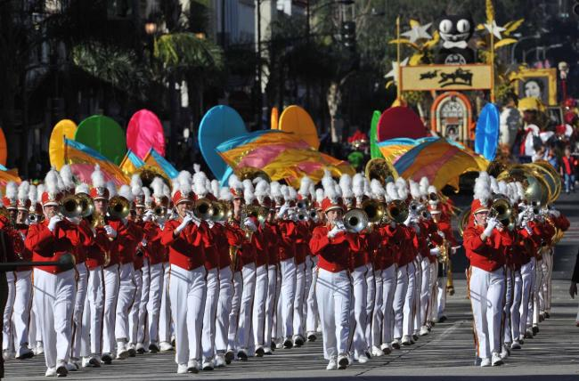

Slide 53
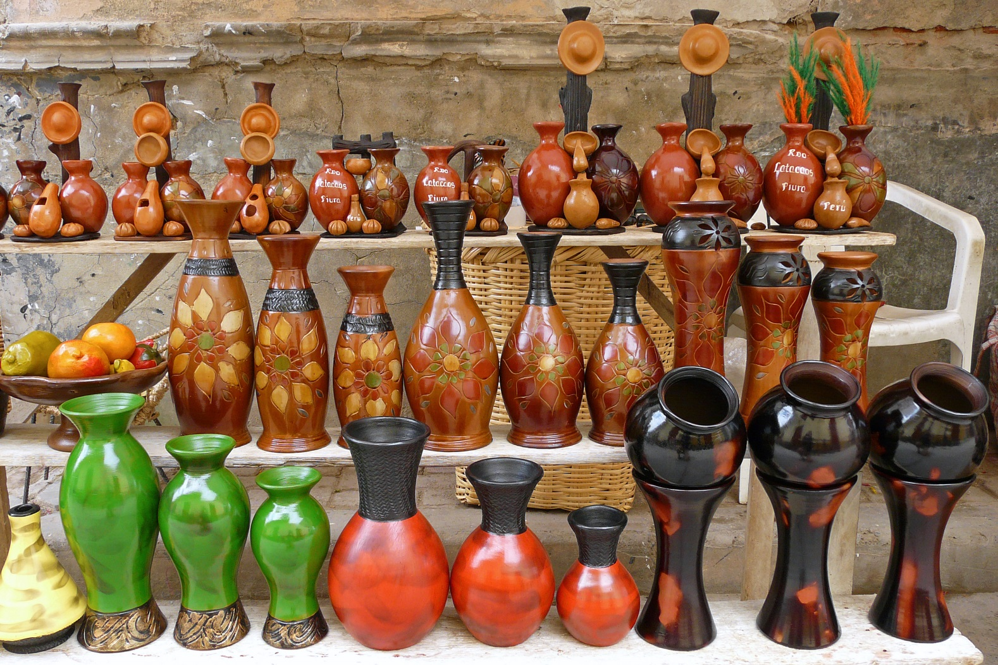

Slide 54
5°

Slide 55
8°

Slide 56
2°

Slide 57
10°

Slide 58
6°

Slide 59
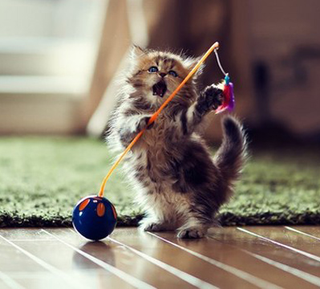

Slide 60
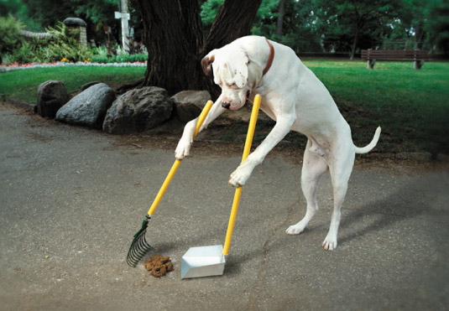

Slide 61
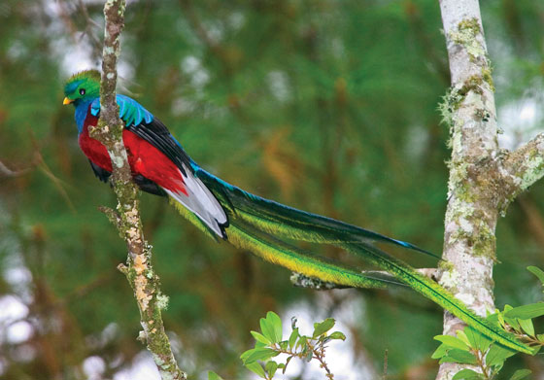
Quetzal

Slide 62
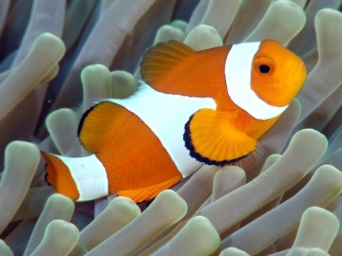

Slide 63
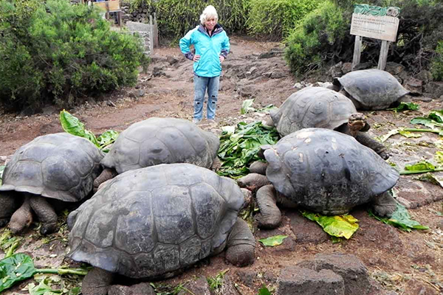
Islas Galápagos

Slide 64
Los hijos de
mis padres

Slide 65
El hijo de
mis abuelos

Slide 66
La hija de
mi hermano

Slide 67
El padre de
mis primos

Slide 68
Mi hermana
idéntica

Slide 69
Un hombre de
Inglaterra
es _____.

Slide 70
Un hombre de
Canadá
es _____.

Slide 71
Un hombre de
Brasil
es _____.

Slide 72
Un hombre de
Irán es _____.

Slide 73
Un hombre de
los Estados Unidos
es _____.

Slide 74
Quilotoa,
Pichincha y
Cotopaxi
son _____.

Slide 75
En Otovalo hay
un ____ indígena
muy famoso.

Slide 76
blank

Slide 77
En _____ hay
tortugas gigantes.

Slide 78
En la ciudad ___ hay
una línea que marca
la división entre el
hemisferio norte y sur.

Slide 79
El _____ es
el idioma de
los incas.

Slide 80
Jeopardy
final
nacionalidad

Slide 81
La cantante
Shakira es ___.

Slide 82
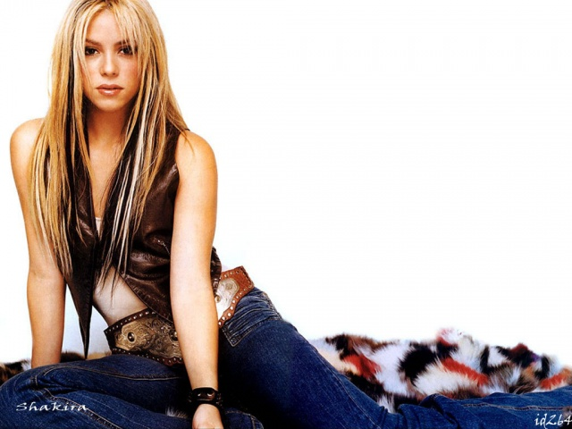
colombiana

